Slide 1

Муниципальное бюджетное общеобразовательное учреждение
«Средняя общеобразовательная школа № 30
с углубленным изучением отдельных предметов»
ЭМР Саратовской области
Тема: «Нельзя быть равнодушным»
Участники: обучающиеся 10 «А» класса
МБОУ «СОШ № 30» ЭМР Саратовской области
Кривец Вероника и Борисова Юлия.
Руководитель: Прокудина Л. Н.
Энгельс, 2018 г.

Slide 2

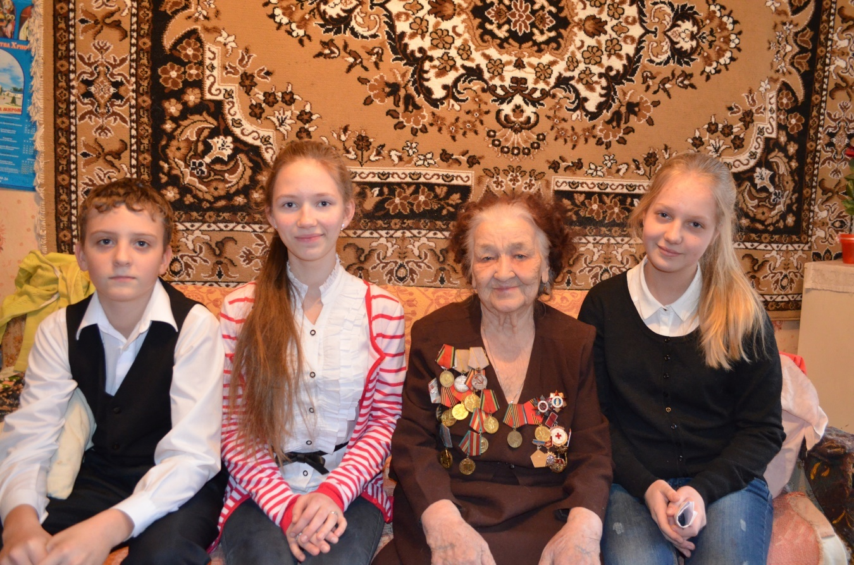
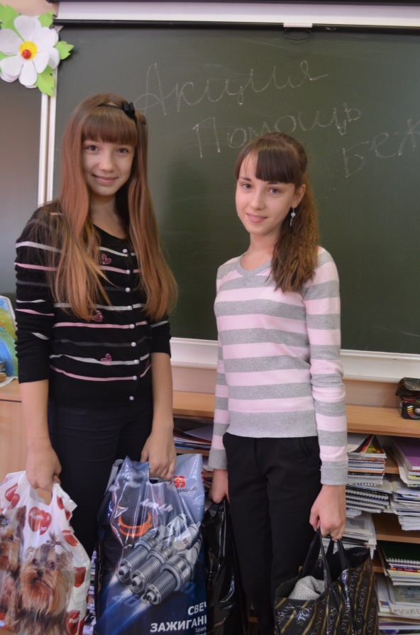

Slide 3
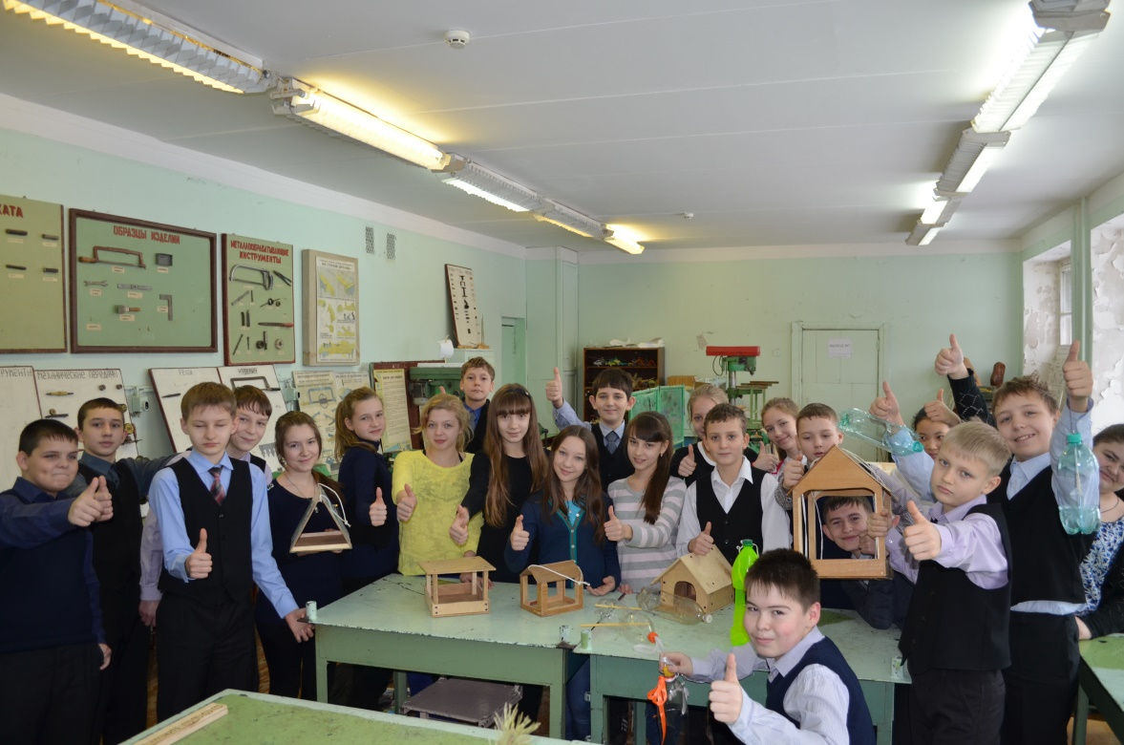
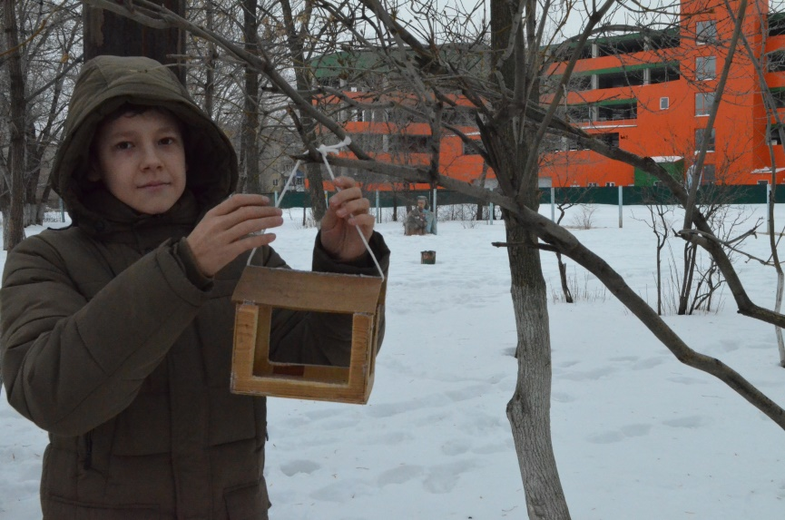
«Кормушка»
«Не забывай о птицах зимой»

Slide 4
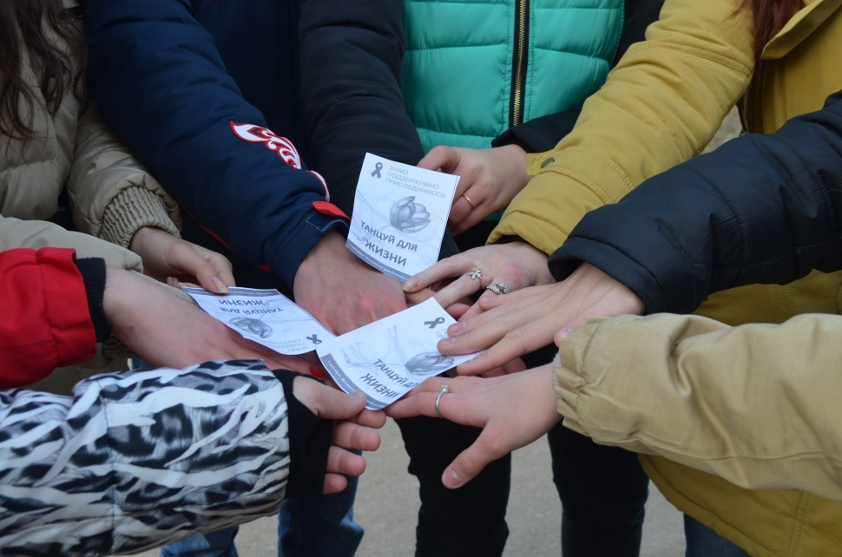
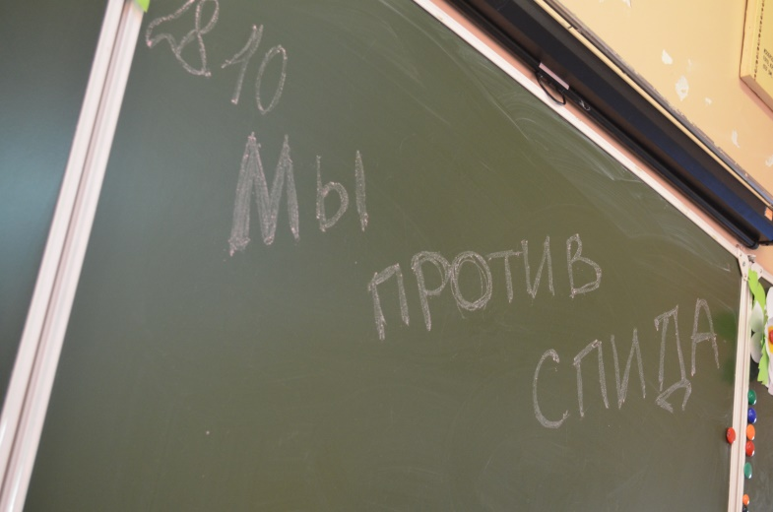
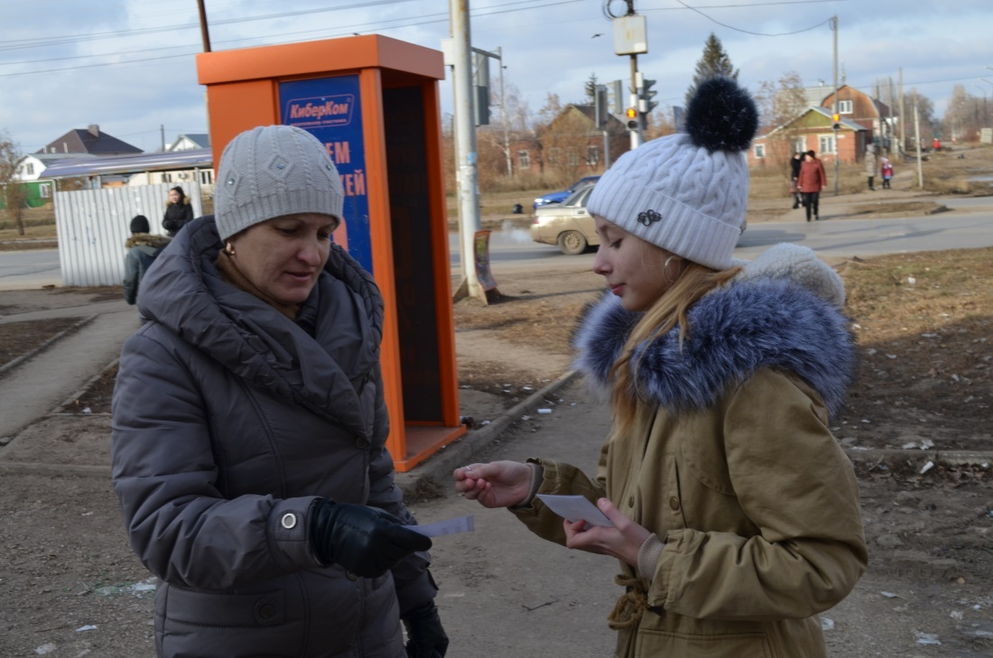
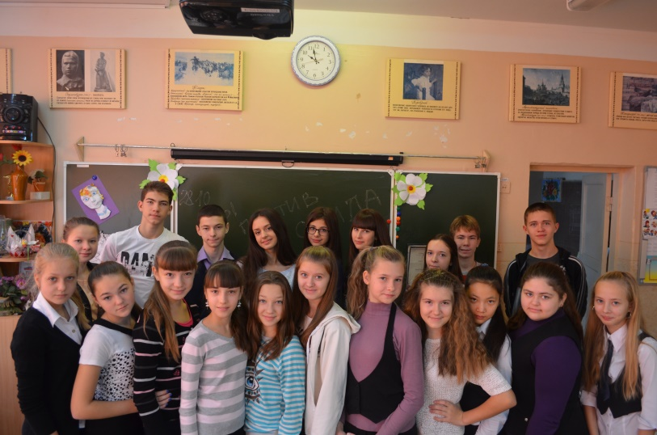
«Танцуй ради жизни»

Slide 5
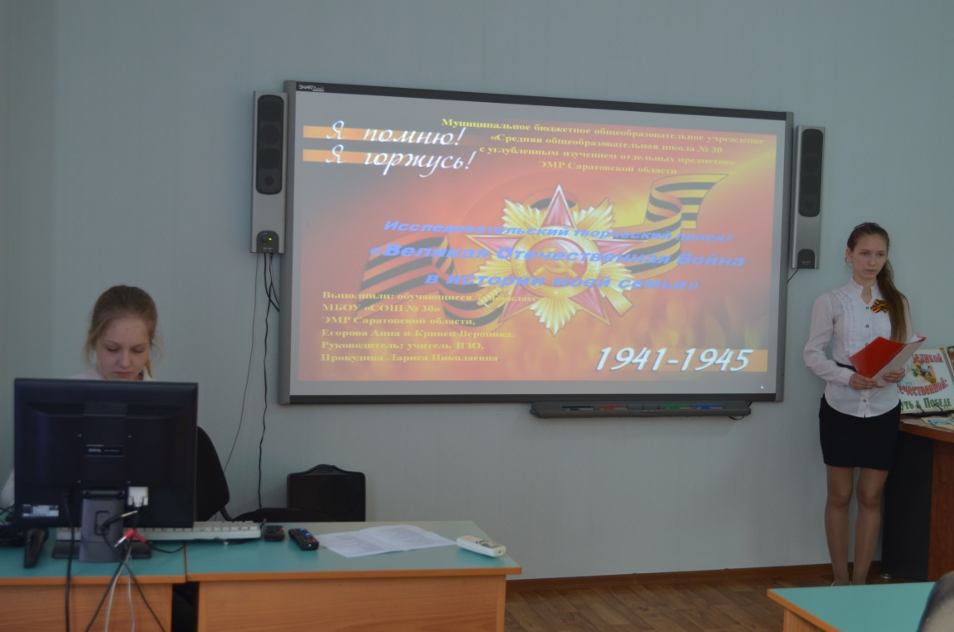
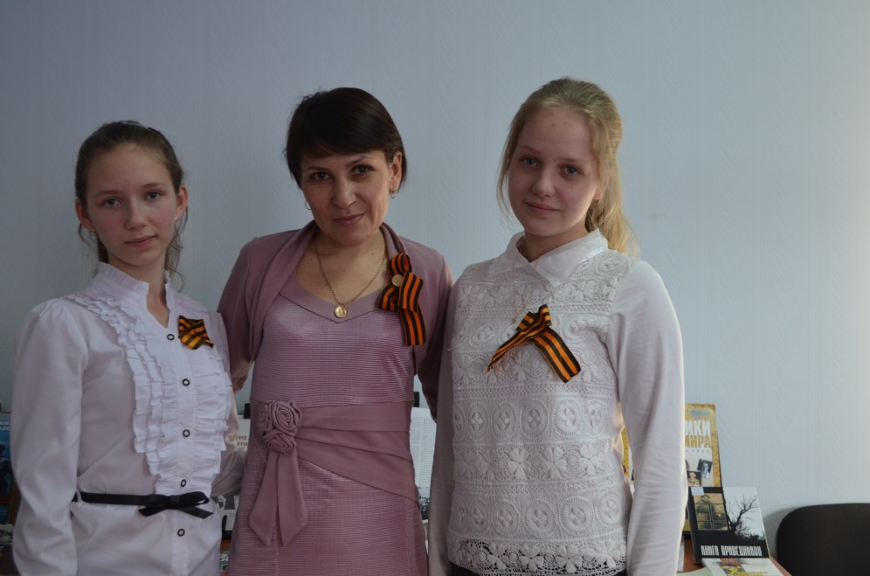

Slide 6
• коммуникабельность — лёгкость вступления в межлич­ностное общение, инициатива на начальном этапе вза­имодействия;
• предприимчивость — способность своевременно решать актуальные задачи, субъективное ощущение свободы в решении актуальных задач, находчивость, практич­ность, обладание практической сметкой, изобретательно­стью и энергией, способность изыскивать возможности и идти на преднамеренный риск;
• самостоятельность — независимость, свобода от внешних влияний, принуждений, от посторонней поддержки, воз­можность проявления субъектом своей воли, отсутствие ограничений и стеснения;
• организационная и управленческая компетентность — знания, опыт по образованию социальной структуры, привлечению ресурсов, координации действий отдельных элементов системы, достижение взаимного соответствия функционирования её частей в процессе решения какой-либо задачи;
• законность (легальность) — стремление действовать в рамках устанавливаемых государством пределов, готов­ность взять на себя определённые обязательства и не нарушать их.

Slide 7
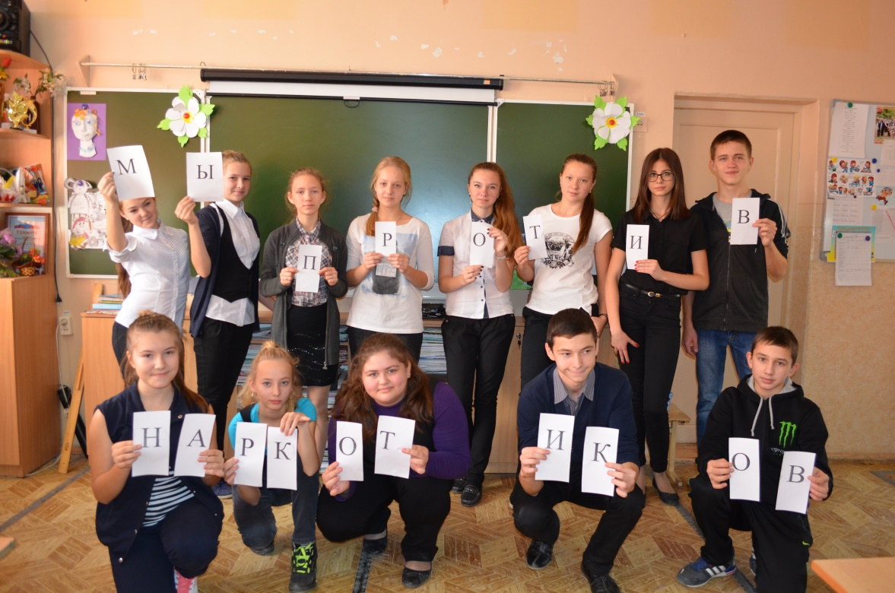
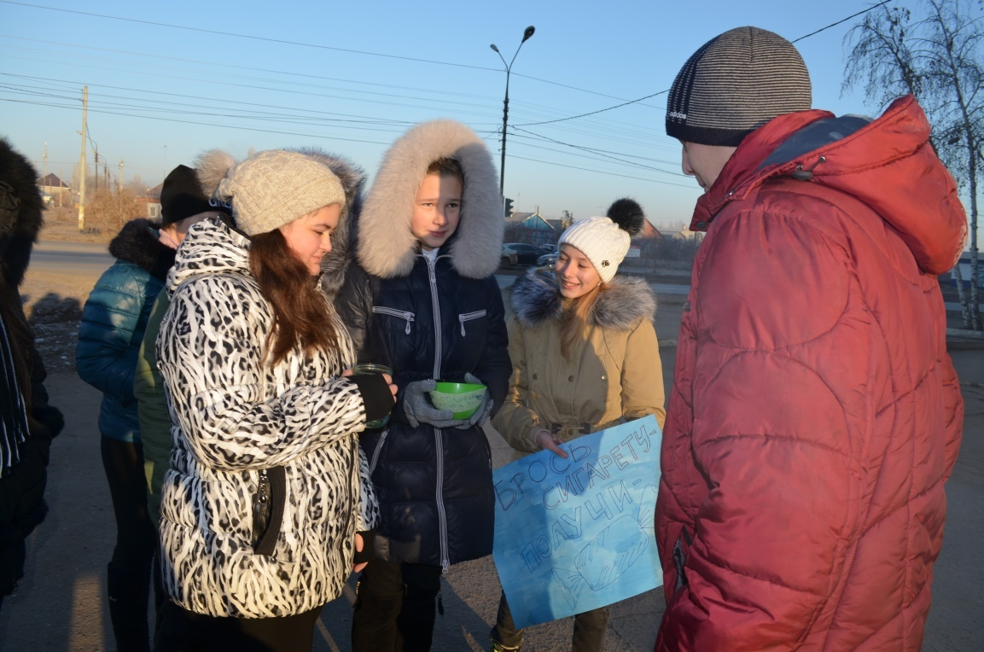
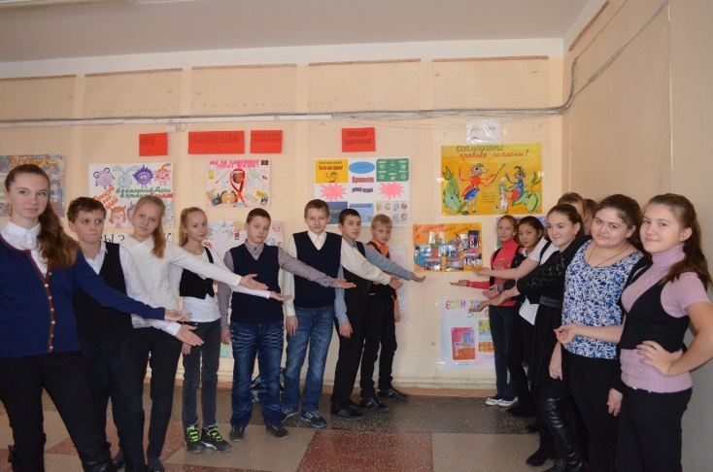
«Брось сигарету –
получи конфету»

Slide 8
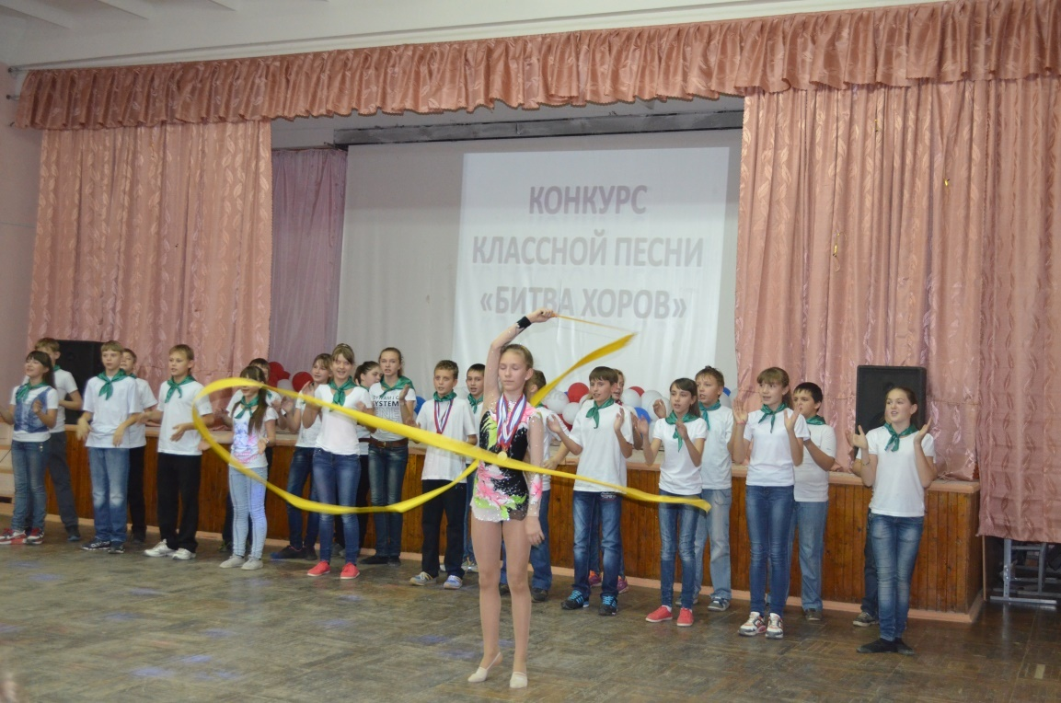
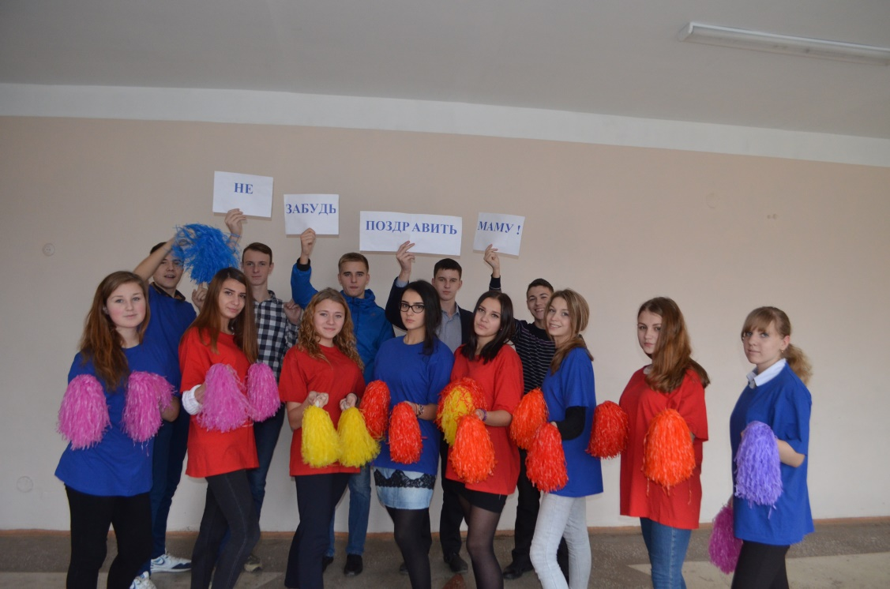

Slide 9
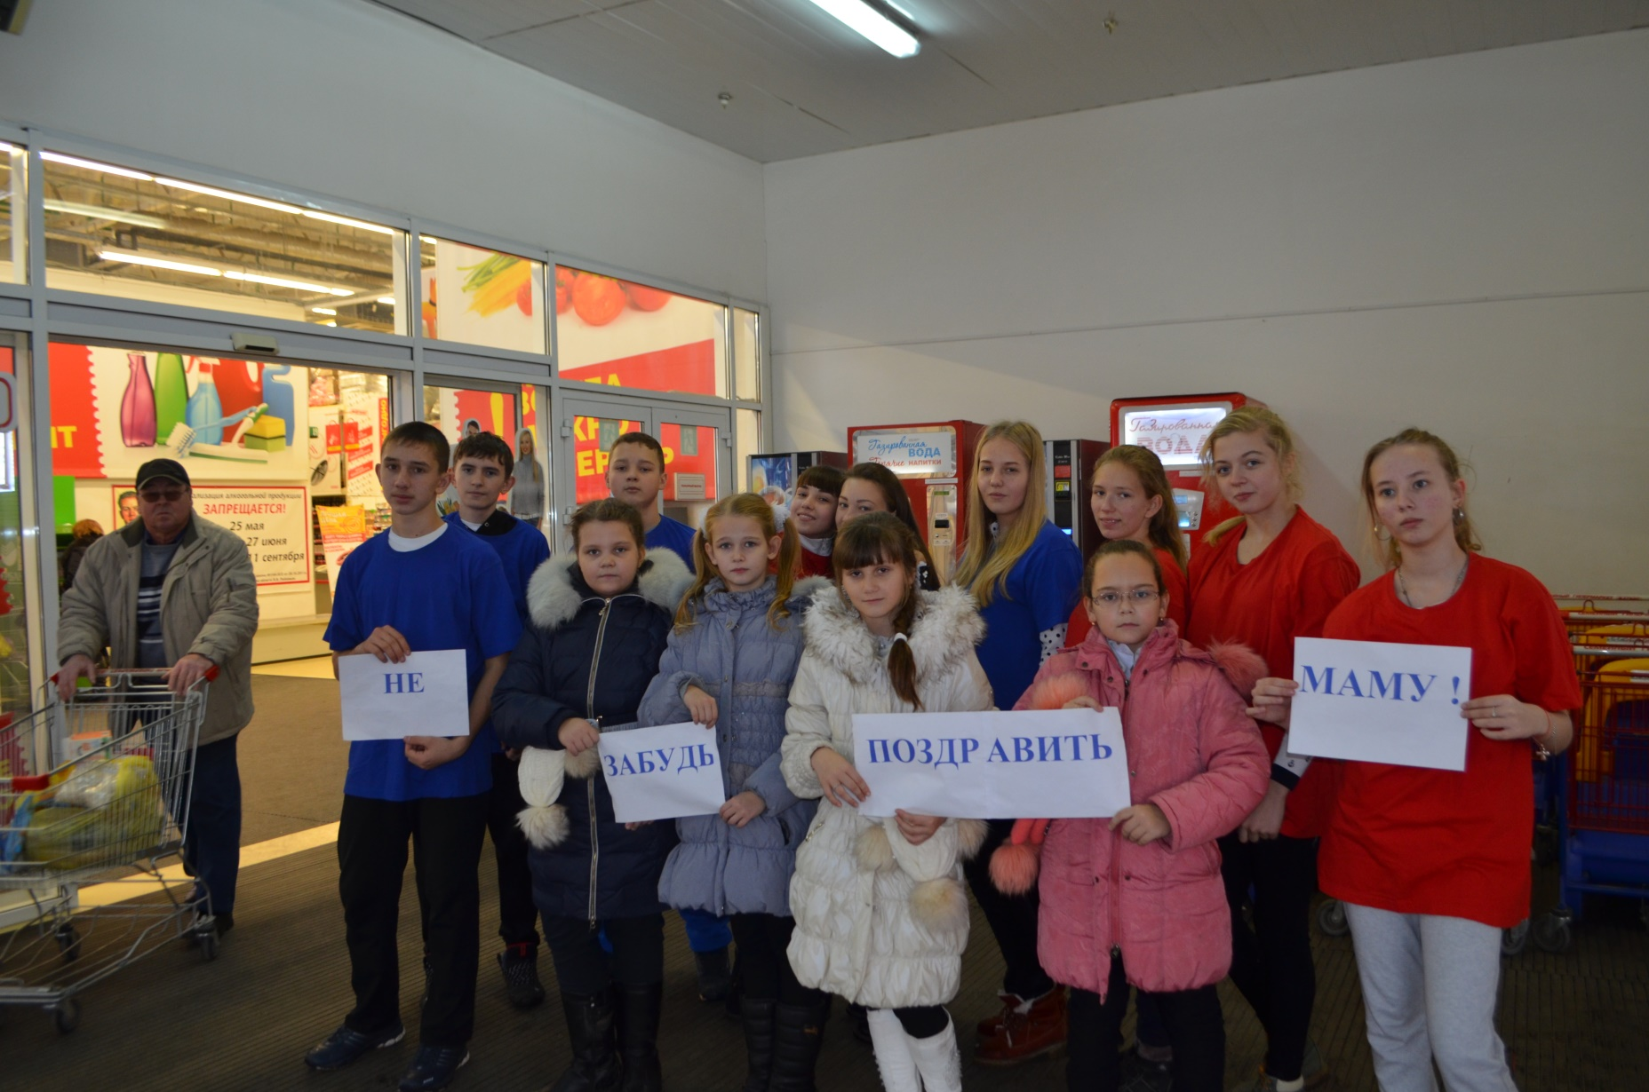
«Не забудь, поздравить маму !»

Slide 10
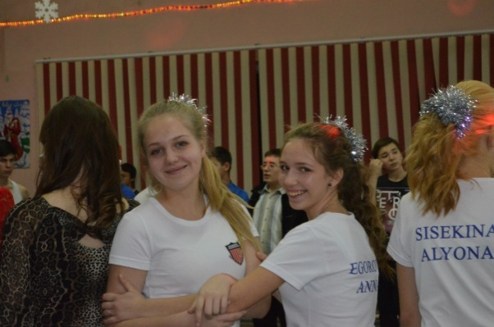
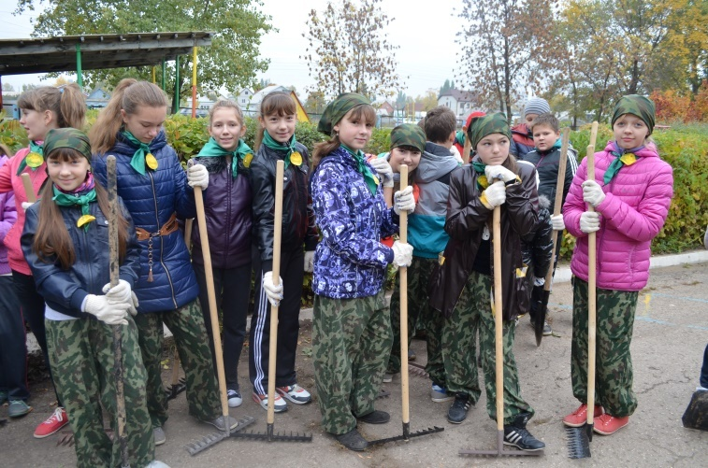
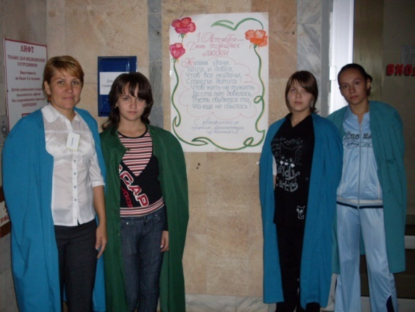
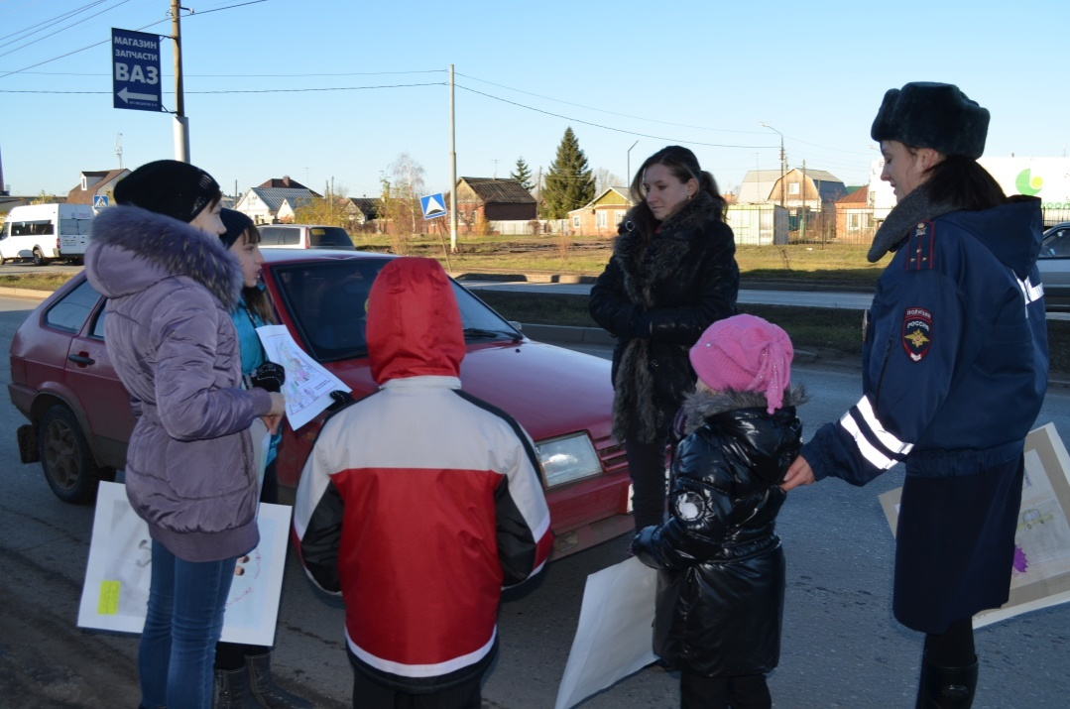
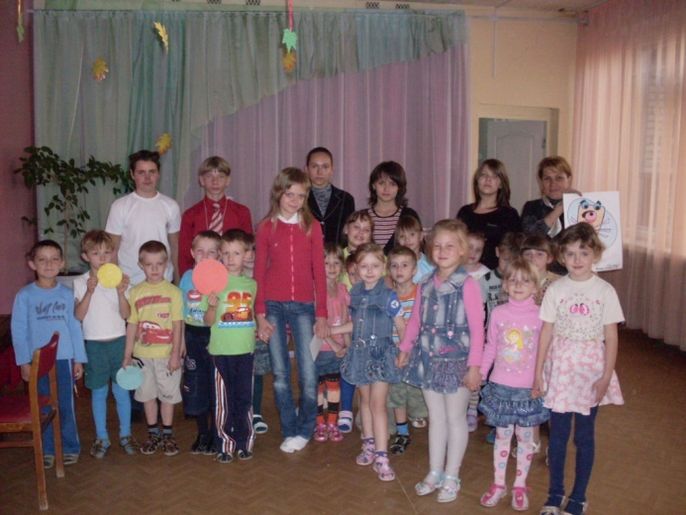

Slide 11
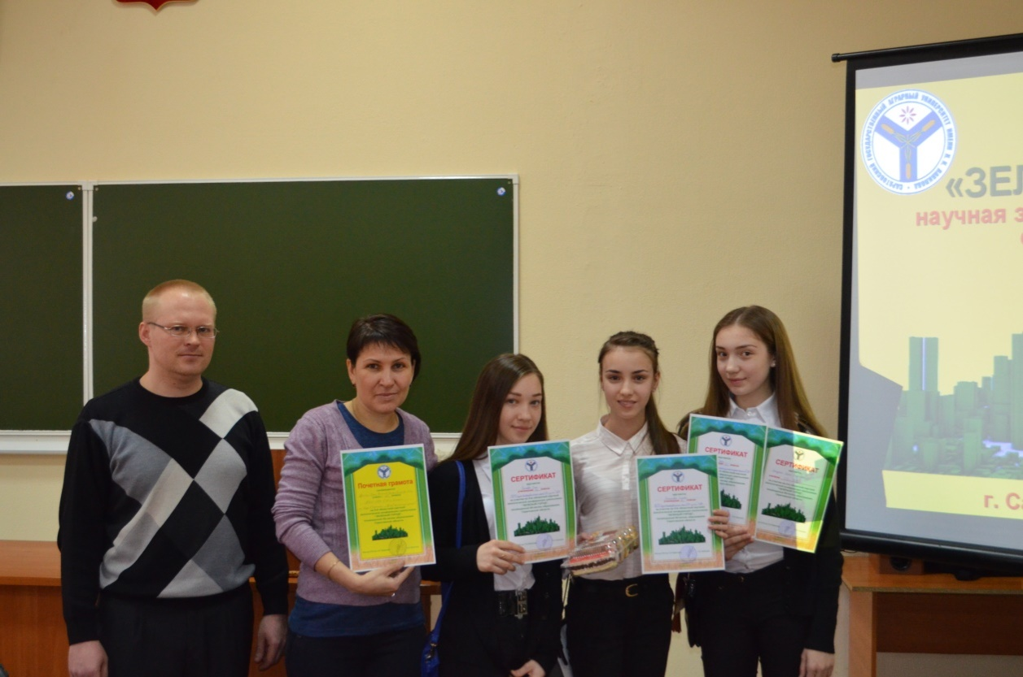

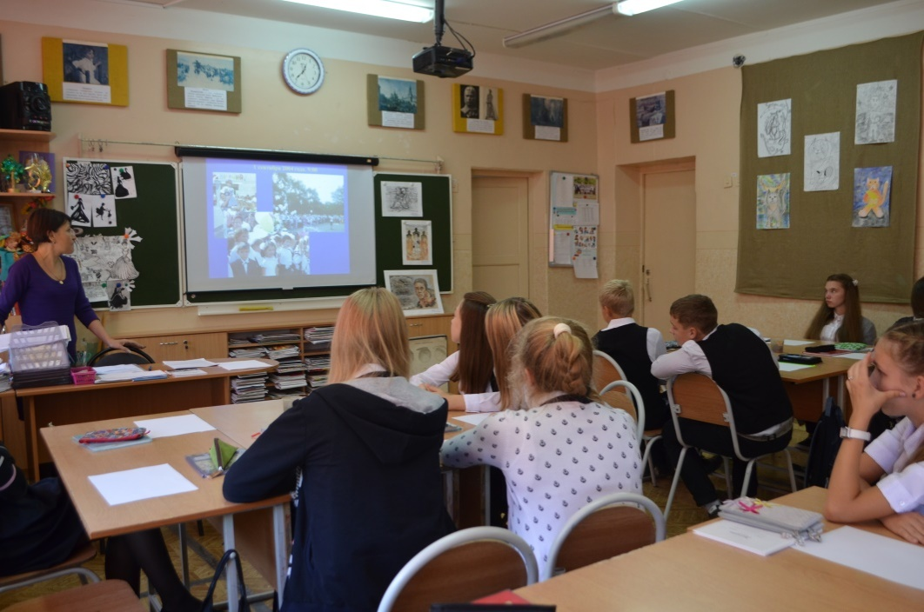
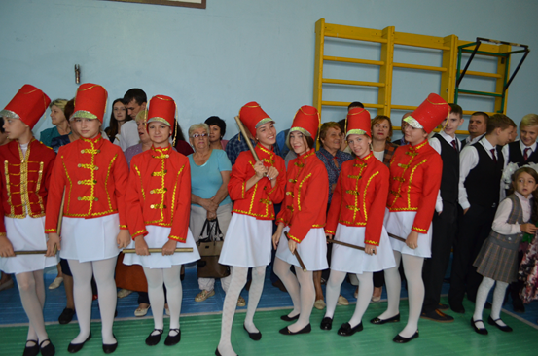

Slide 12

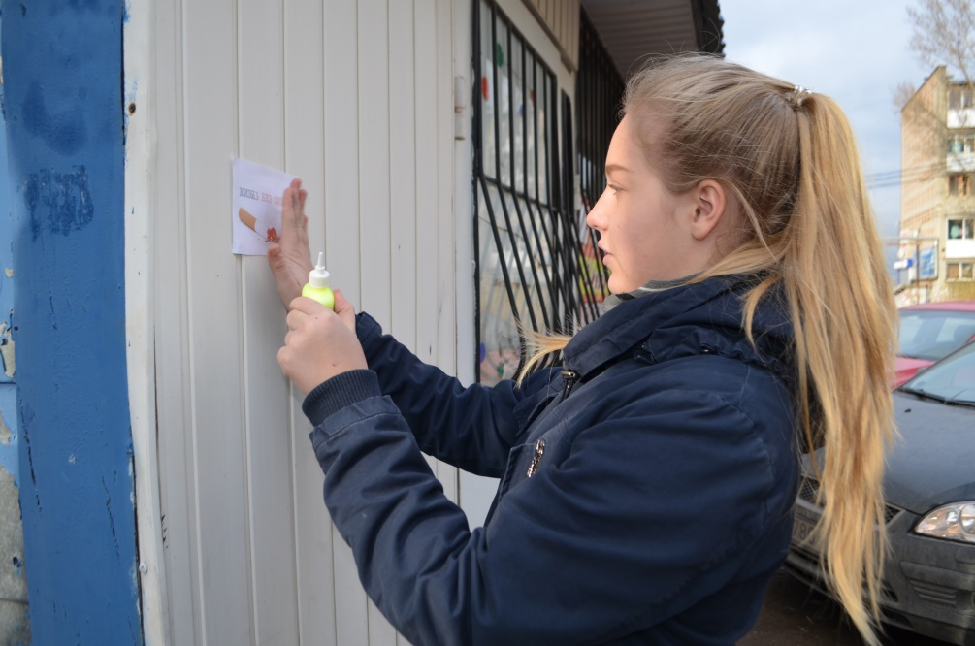

Slide 13
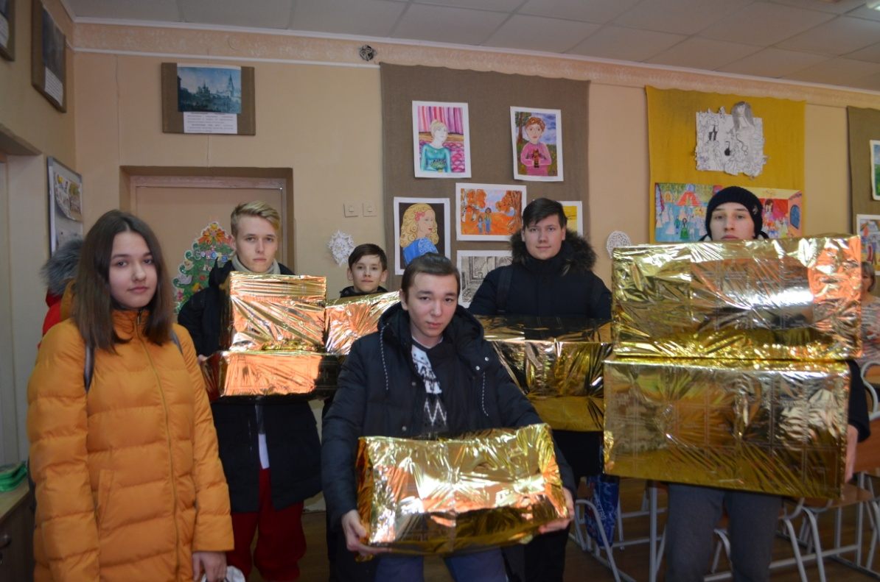
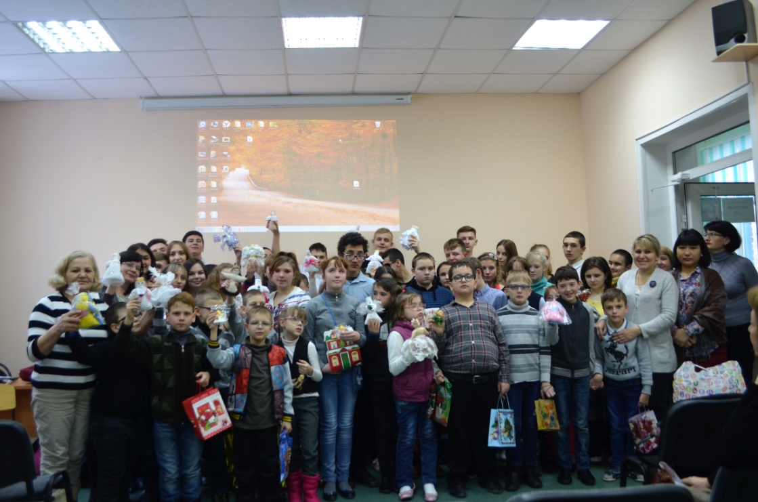
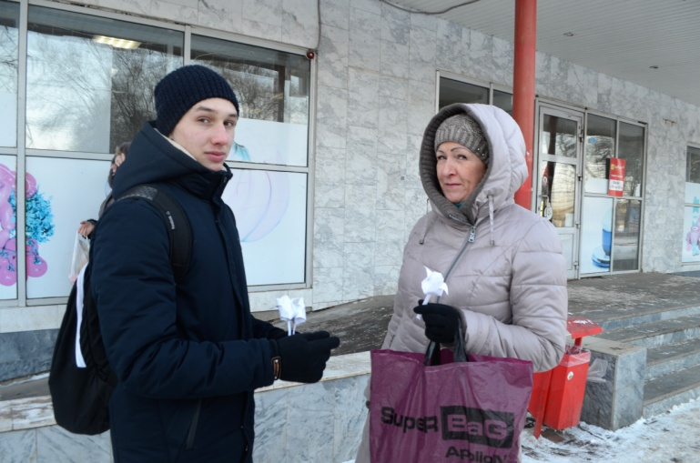
Акция
«Рождественский ангел»
Акция «Мы помним»

Slide 14
Спасибо за внимание !

